Slide 1
Estratégias de Cooperação dos Organismos Internacionais para Entidades de Fiscalização a Nível Global e Local e o
Instrumento SAI-PMF
Peter Dineiger
Agência Alemã de Cooperação Internacional-GIZ
Notes:
I was asked to talk about the german cooperation regarding the support to audit instituions and especially the experience with the SAI PMF instrument. For me is a great pleasure to be here and to speak to such a prominent and important audience, which gather the whole governmental audit structure of the Brasilian States. Thank you again for the invitation.

Slide 2
Agenda
1 | GIZ: Estrutura, Abrangência e Atuação
2 | Estratégia para Desenvolvimento de Capacidades das EFS
3 | Desenvolvimento de Capacidades, na Prática

Slide 3
Agenda
1 | GIZ: Estrutura, Abrangência e Atuação
2 | Estratégia para Desenvolvimento de Capacidades das EFS
3 | Desenvolvimento de Capacidades, na Prática

Slide 4
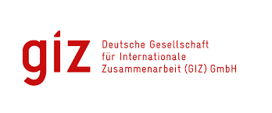


Slide 5
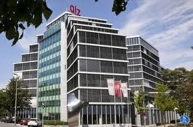
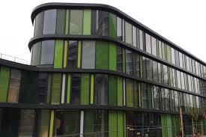
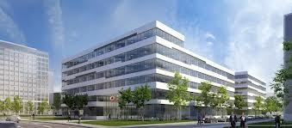
Agência do Governo Alemão (100% Estatal)
GIZ
Implementa ações de cooperação internacional da Alemanha
Agência implementadora ≠ doador ≠ banco
Opera na Alemanha, e em mais de 130 países
+ de € 2 bilhões, em projetos(2014)
Recursos oriundos de mais de 300 instituições,
públicas e privadas, da Alemanha e de outros países
Principal fonte: BMZ (Cerca de € 1.6 bilhoes)
+ de 16.000 funcionários, em todo o mundo
Cerca de 3.000, na Alemanha
16.07.2015 Seite 32
Page 32
Notes:
What is GIZ it is an enterprise which belongs to the german government and works without comercial interests. It executes the tecnical cooperation of the German Government it is a implementation agency and not a donor…but due to the huge experience and the representation all over the world GIZ is allowed to execute also projects of other donors or acording to contracs with governments .

Slide 6
Setor de Finanças Públicas e Reforma do Estado
Reforma do Estado, Anticorrupção e Contratação Pública
Governança dos Recursos Naturais – Receitas oriundas dos Recursos Naturais(EITI)
Controle Externo
(EFS)
Política e Administração Tributária
Orçamento Público,
Controle Interno, e
Finanças Climáticas
Relações Fiscais Intergovernamentais
Notes:
The main areas where GIZ is supproting regarding public finance and reforms

Slide 7
Programas de apoio a EFS: 3 Regionais + 17 bilaterais
Notes:
GIZ has been supporting SAIs since 30 years, and right now there are about 20 projects world wide. 3 regional ones: AFROSAI, OLACEFS, ASEANSAI. And a lot of bilateral ones: e.g. Georgia, Ukraine, Tanzania, Cambodia,

Slide 8
Agenda
1 | GIZ: Estrutura, Abrangência e Atuação
2 | Estratégia para Desenvolvimento de Capacidades das EFS
3 | Desenvolvimento de Capacidades, na Prática

Slide 9
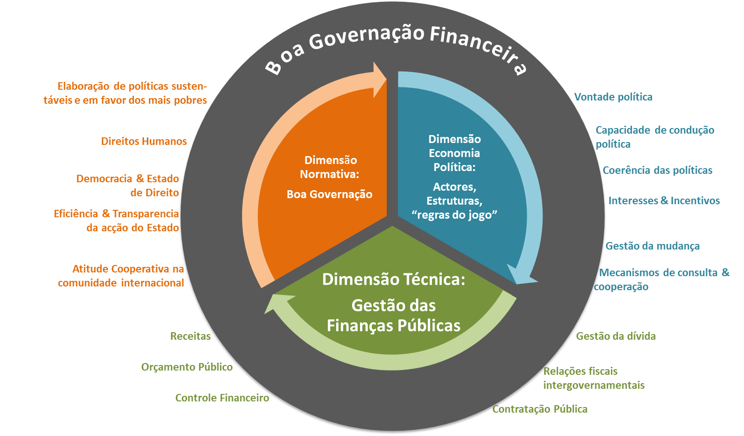
Boa Governação Financeira
Notes:
GIZ has been supporting SAIs since 30 years, and right now there are about 20 projects world wide. 3 regional ones: AFROSAI, OLACEFS, ASEANSAI. And a lot of bilateral ones: e.g. Georgia, Ukraine, Tanzania, Cambodia, GIZ has developed a holisitc approach in supporting the sector…..most bigger programs act on the mentioned three mentioned dimensions in this picture: it is a normative dimension which is very much realted to the overlapping theme „good governance“. A second dimension delas with the political and economic dimension especially lookiing into stakeholders, structures and the overall rules and last but not least the tecnical dimension which tries to adress areas like budget systems, control sistems, public contracting etc.

Slide 10
Desenvolvimento de Capacidades
Abordagem: 3 Níveis
Individual
Organizacional
Sociedade
Cooperação
Política
Capacidade Técnica
Competência Gerencial
Reestruturação
Análise Institucional
Gestão da Mudança
Redesenho de processos
Redes
Legislação
Mandato
Expectativas e Comportamento
16.07.2015 Seite 25
Page 25
Notes:
GIZ has been supporting SAIs since 30 years, and right now there are about 20 projects world wide. 3 regional ones: AFROSAI, OLACEFS, ASEANSAI. And a lot of bilateral ones: e.g. Georgia, Ukraine, Tanzania, Cambodia,

Slide 11
Principais Atividades com EFS
Fortalecimento da independência das EFS, alinhado com os princípios da INTOSAI (Declarações de Lima e do México)
Fortalecimento das auditorias: apoio metodológico para auditorias financeiras, de regularidade e de desempenho, além de auditorias específicas(obras públicas, receitas, ambientais, indústria extractiva,etc)
Gestão da mudança e aperfeiçoamento organizacional
Implantação e fortalecimento de processos de planejamento estratégico e sistemas de monitoria e avaliação.
Incremento da transparência e aperfeiçoamento dos mecanismos de comunicação com o Parlamento e com o cidadão
Cooperação regional e internacional: grupos regionais da INTOSAI, aprendizagem entre pares (auditorias coordenadas)
SAI PMF
Notes:
Within the strategy to adress reforms of the external government audit support to the SAI-PMF process is an important instrument.

Slide 12
SAI-PMF: Beneficios, Potenciais Impactos, Riscos e Desafios ̊
Benefícios:
Conhecer a situação em que se encontra a EFS
Identificar fraquezas (barreiras, limitações)
Desenho de planos estratégicos e criação de capacidades
Contar com objetivos, metas e indicadores
Promover a cultura e prática da medição de desempenho
Contribuir com a aprendizagem entre pares
̊vease tambien Publicacion de CEDEIR 2015, apoyado por GIZ
Notes:
In my opinion the fifth item is a very interesting one: to create a culture of meurment and performance indicators within the sai, which should be an example for the public sector...i would like to hightlitght also the sixth item which taals about peer learnig…here there are intersting developments in guatemala where the first process was supportet Peru and Guatamel agreed on a peer review where a lot of aspects has been taken up and now both SAI are discussing a supportprogramm, Giz will probably supprot this initiative

Slide 13
SAI-PMF: Beneficios, Potenciais Impactos, Riscos e Desafios ̊
Os potenciais impactos
Fortalecer o entorno operativo das EFS
Contribuir para a governança, e para prestação de contas
Contribuir para uma cultura de transparência das instituições públicas
Aproximar as EFS dos principais usuários de seus produtos (parlamentos, cidadaos, etc.)
Manter a reputação das EFS: “Liderar pelo exemplo”

Slide 14
SAI-PMF: Beneficios, Potenciais Impactos, Riscos e Desafios ̊
Riscos
A possível má utilização dos resultados por parte de interessados
Comparacao indesejada entre EFS que possa afetar a credibilidade das EFS.

Slide 15
SAI-PMF: Beneficios, Potenciais Impactos, Riscos e Desafios ̊
Desafios
Gerar uma massa crítica de EFS participantes, criação de capacidades
Garantir a qualidade dos diagnósticos
Assegurar que a ferramenta é aplicável em todos os contextos
Manter a relevancia da ferramenta, incl. um instrumento público, não comercial
Assegurar a utilidade dos relatórios
Não comprometer as EFS com reformas para as quais não estão preparadas
Orientar a transicao entre o diagnóstico e o plano de ação

Slide 16

Publicações
Supreme Audit Institutions: Accountability for
Development
Lançado, também, em espanhol na Assembléia Geral da OLACEFS, no
Chile (Dezembro de 2013)
16.07.2015 Seite 27
Notes:
GIZ has been supporting SAIs since 30 years, and right now there are about 20 projects world wide. 3 regional ones: AFROSAI, OLACEFS, ASEANSAI. And a lot of bilateral ones: e.g. Georgia, Ukraine, Tanzania, Cambodia,

Slide 17
Agenda
1 | GIZ: Estrutura, Abrangência e Atuação
2 | Estratégia para Desenvolvimento de Capacidades das EFS
3 | Desenvolvimento de Capacidades, na Prática
Notes:
As two examples of current programs I would like to mention two interesting programs one is a regional one with olacefs and secondly another one with Mozambique in Africa, which is a little bit easier to explain because overthere portugese is spoken.

Slide 18

Programa de Apoyo a la Organización Latinoamericana y del Caribe de Entidades Fiscalizadoras Superiores
OLACEFS-GIZ
Peter Dineiger

Slide 19
Las metas del Plan Estratégico 2011-2015 de OLACEFS
Meta 2:
Desarrollo de Capacidades Institucionales
2.1 Normas internacionales de auditoría
2.2 Mejores prácticas
2.3 Sistema regional de capacitación especializado
Meta 3:
Gestión de Conocimiento
3.1 Red de instituciones
3.2 Aprendizaje conjunto
3.3 Respuesta a la demanda de EFS
3.4 Capacitación en sus diferentes modalidades
Meta 4:
Posicionamiento Internacional
4.1 Vínculo con INTOSAI
4.2 Asociación estratégica con agencias de cooperación
4.3 Propuestas conjuntas
Meta 1:
Organización Modelo
1.1 Procesos
1.2 Gestión
1.3 Tecnología de información y comunicación
1.4 Productos

Slide 20
Apoyo a la OLACEFS
El programa esta financiado por el Ministerio de Cooperacion Eonomica y de Desarrollo de Alemania y tiene el objetvo:
El programa trabaja con la estrategia siguente:
A) Actividades orientadas hacia lo interno de OLACEFS: fortalecimiento de la OLACEFS como institucion para representar sus miembros, servir como plataforma de intercambio y proveer servisos de alta calidad para sus miembros
B) Actividades hacia a las EFS mimebros, utilizando las estructuras de la OLACEFS: desarrollar inicitaivas para mejorar el rendimiento de las EFS, introduccion de ISSAIs, mecanismos del aprendizaje mutuo y por impacto (se puede mencionar, auditorias coordinadas, peer reviews, pasantias y otros), trabajar temas innovadoras como participacion ciudadna o genero. Apoyo al proceso de SAI-PMF es logicamente tambien un tema dentro de las temas apoyados
Las EFS de Latinoamérica utilizan los servicios que OLACEFS ofrece para el fortalecimiento del control externo

Slide 21
SAI-PMF en OLACEFS-GIZ
-Apoyo a la discusion de planes de implementacion dentro del CEDEIR, implementacion del instrumento en el portfolio de OLACEFS
-Capacitacion de funcionarios y sensibilisacion de EFS
-Apoyo en aspectos especifios resultados del SAI-PMF: audit standards, other ISSAIs, Participacion ciudadana y otros.
Promover la implementacion en EFS
-Apoyo en la elaboracion de un documento resumen de experiencias a la ocasion de la asamblea general en Mexico
-Apoyo a peer reviews que retoman resultados del proceso SAI-PMF
Notes:
I would like to mention an important topic which si more and more important in the discussion about the benefit and transparency of the Sai work, which is the theme citizen participation….within olacefs we have supported a stocktaking process

Slide 22
Evolución de la percepción de las EFS sobre la OLACEFS
Notes:
The red bar shows the the situation at the beginning and the othe bars show the development of the perception of the members of olacefs The last evaluation shows a very positive situation…and let me also mention that teh Tcu of Brasil holds the presidency of the organisation still until end of 2015. Ministro Nardes, Cedras han sido protagonistas en esta institucion regionl.

Slide 23
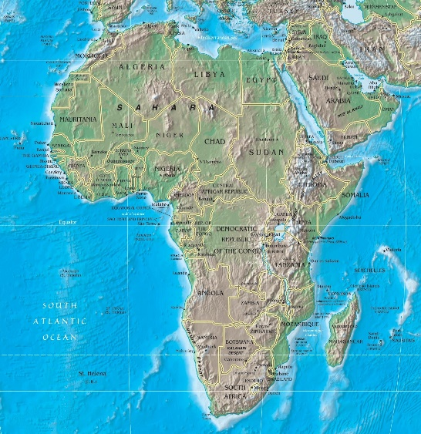
Caso de Moçambique
  Independencia em 1975
  Eleições gerais: 1994, 1999, 2004, 2009, 2014
  Pobreza
1996= 67%
População abaixo linha pobreza
2003= 54%
2009= 45%
  Forte crescimento econômico
PIB cresce + de 7% a.a., desde 1992
Inflação reduzida de 70.1%(1994) para 3.5%(2014)
  Grande dependência de recursos externos
Cerca de 35% do Orçamento Público (GBS)

Slide 24
Apoio ao Tribunal Administrativo
Plano Estratégico
Franca
Uniao Euriopeia
Holanda
Cooperação
Financeira
Finlandia
Cooperação
Técnica
Alemanha(GIZ)
Suécia
Alemanha(KfW)
Irlanda(2013)

Slide 25
Principais Resultados
Aumento no número e melhoria da qualidade das auditorias, em todos os níveis de Governo (central, provincial, distrital e municipal)
Mais de 150 auditores recrutados e treinados
Implantação de auditorias operacionais e de obras públicas
INTOSAI Self-Assessment on Integrity - IntoSAINT
Reforma legal: 2009 e 2014
Cooperação internacional: Brasil, Alemanha, Portugal, AFROSAI-E, INTOSAI, OISC/CPLP
Planejamento estratégico(2007-2010; 2011-2014; 2016-2019)

Slide 26
Principais Resultados
Plano Diretor de TI
Plano Diretor de Comunicação(2009-2012; 2016-2019)
Versão simplificada do Parecer sobre as Contas do Governo, desde 2009
5 novos manuais de auditoria(Financeira, Operacional, Obras Públicas, Regularidade e Controle de Qualidade), alinhados com ISSAIs
Auditoria à Indústria Extractiva ( Gás natural e Carvão)
Aplicação do SAI PMF

Slide 27
Desenvolvimento de capacidades para EFS
Lições Aprendidas
Processo complexo e de longo prazo
Respeitar modelo da EFS
Qual melhor modelo?
Board Model
Auditor Geral
Tribunal
De
Contas
Modelo Híbrido

Slide 28
Desenvolvimento de capacidades para EFS
Lições Aprendidas
Processo complexo e de longo prazo
Respeitar modelo da EFS
Buscar desenvolvimento integral da EFS (SAI PMF)
Não há “receita de bolo”: adaptação ao contexto local
Idéias e estratégias vêm primeiro. Recursos financeiros seguem “boas estratégias”
Liderança é fundamental, especialmente em contextos de fragilidade institucional
Aprendizagem “entre pares” e cooperação internacional
Deve-se considerar a economia política do controle, mais do que aspectos organizacionais
EFS: além das auditorias...Promoção da Boa Governança

Slide 29

Obrigado pela atenção!

